Slide 1
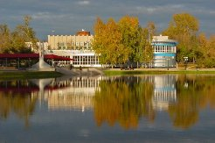
п
Мой город родной
Презентация
Воспитателя ГПД
МАОУ гимназии №56 г.Томска
Шестаковой Е.О.

Slide 2
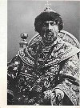
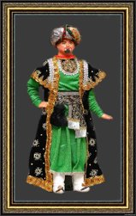
20 января 1604 года в Москву ко двору русского царя Бориса Годунова приехало посольство во главе с князем эуштинских татар Тояном с просьбой о принятии их под власть Русского царства и о возведении на реке Томи острога для защиты эуштинцев от нападений воинственных соседей — енисейских кыргызов и калмыков

Slide 3
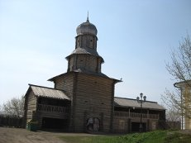
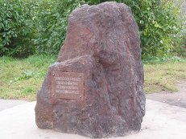
25 марта 1604 года Борис Годунов послал казачьего голову Гаврилу Писемского из Сургута и стрелецкого голову Василия Тыркова из Тобольска с заданием основать крепость на берегу реки Томи, в татарской земле, завести вокруг него государеву пашню и привести в подданство российскому царю окрестные народы.

Slide 4
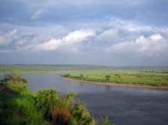
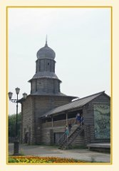
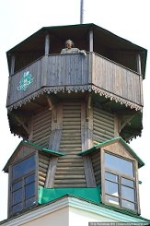
Томский острог был основан на южном мысу Воскресенской горы, возвышающейся над правым берегом Томи

Slide 5
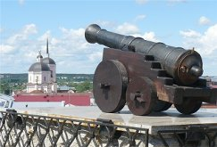
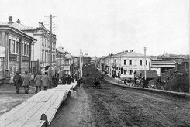
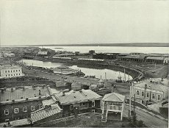
К 7 октября 1604 года все строительные работы были завершены. Томск стал важным стратегическим военным центром, в течение всего XVII века обеспечивавшим безопасность местного населения

Slide 6
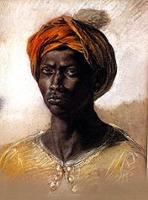
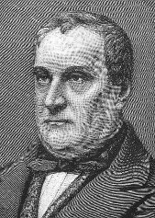
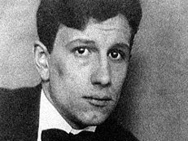
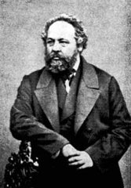
В XVIII веке границы российского государства отодвинулись далеко на юг и восток, набеги прекратились, и Томск потерял своё оборонительное значение. Начиная с середины XVIII века и вплоть до советских времён Томск становится местом ссылки
Николай Эрдман
Ибрагим Ганнибал
Гавриил Батеньков
Михаил Бакунин

Slide 7
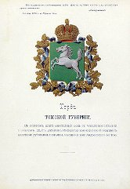
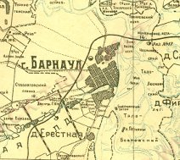
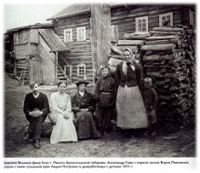
Постепенно город вырос до статуса регионального административного центра и в 1804 году стал центром огромной Томской губернии, которая включала в себя территории нынешних Республики Алтай, Алтайского края, Кемеровской, Новосибирской и Томской областей, Восточно-Казахстанской области (Казахстан), западные части Хакасии и Красноярского края.

Slide 8
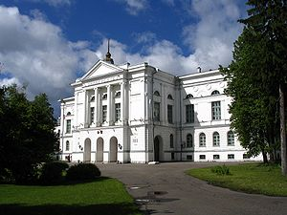
22 июля 1888года открывается первый в Сибири Университет

Slide 9
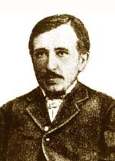
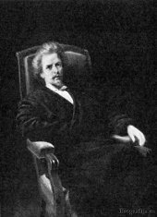
Проект зданий Университета был выполнен петербургским академиком архитекторы А. К. Бруни и творчески воплощен томским архитектором П. П. Нарановичем.
А. К.Бруни
П. П. Наранович

Slide 10
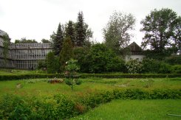
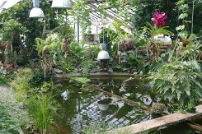
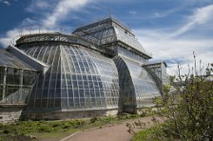
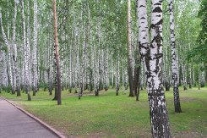
Одновременно с университетом был заложен первый в Сибири ботанический сад, включая Университетскую рощу.

Slide 11
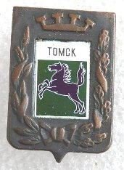
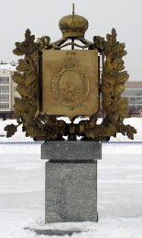
Герб Томска – принят в 1804 году. На нём изображена скачущая лошадь на зелёном щите. Зелёный цвет символизирует обширные леса, а белый – зиму.

Slide 12
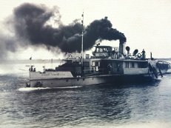
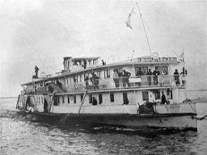
В конце XIX века Томск продолжал сохранять значение торгового центра Сибири. В Томской губернии в течение года проходило более 60 ярмарок, на которых сумма проданных товаров превышала 50 миллионов рублей в год. Рост торговли сказывался на развитии транспорта. При слабой промышленности особое место в Томске занимали ремесленники, представлявшие 35 различных видов промыслов, среди которых извозный стоял на первом месте. Быстро развивался речной транспорт. К концу столетия по рекам Западной Сибири ходило свыше 100 пароходов, большая часть которых принадлежала томским компаниям и купцам.

Slide 13
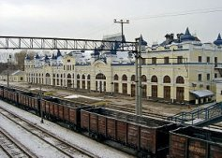
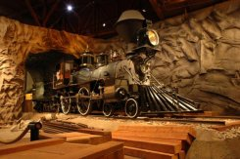
В 1891 году российское правительство решает строить Сибирскую железную дорогу. В 1896 году в Томск протягивают железнодорожную ветку.

Slide 14
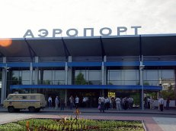
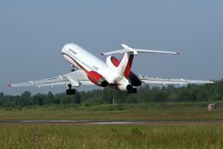
В 1911 году в Томске появились первые самолёты, а в 1967 году открылся аэропорт.

Slide 15
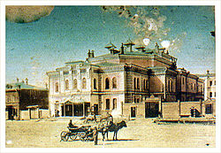
В 1884 году купцом Евграфом Королёвым по проекту томского архитектора П. П. Нарановича. построен первый в Томске театр

Slide 16
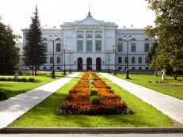
Хорошо ли ты знаешь Томск? Какие здания изображены на фото?

Slide 17
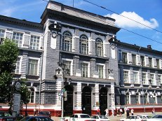

Slide 18
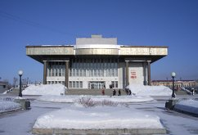

Slide 19
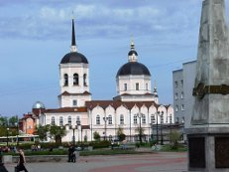

Slide 20
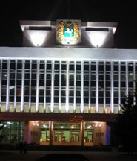

Slide 21
Спасибо за внимание!
Молодцы!

